Slide 1
МИР ОБРАЗОВ Н. ГУМИЛЁВА
Урок литературы в 11 классе

Slide 2
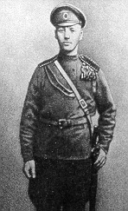
Николай Степанович Гумилёв
1886
1921

Slide 3
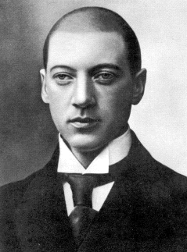
Биография
Гумилёв родился и провёл детство в Кронштадте, учился в Тифлисе и в Царском Селе в гимназии, где директором был Ин. Анненский. Слушал лекции в Париже, путешествовал по странам Африки.
Уйдя в 1914 г. добровольцем на фронт, получил два Георгиевских креста за храбрость.

Slide 4
Особенности поэзии
Восторженное воспевание опасности, борьбы стало неизменным свойством поэзии Гумилёва.
Уже в первых сборниках видны черты поэтического мира поэта: подчёркнутая отчуждённость от пошлой современности, влечение к романтической экзотике, ярким декоративным краскам, напряжённый и звучный стих.

Slide 5
Поэтика
В своём художественном воображении поэт свободно перемещается в пространстве и во времени: Китай, Индия, Африка, океанские просторы; античный мир, рыцарская эпоха, время великих географических открытий.
Романтика и героика – особенность мироощущения Гумилёва, его реакция на «обыкновенное» в жизни.

Slide 6
Анализ стихотворения «Жираф»
Какова тема стихотворения?
Каковы основные образы?
Смысл названия стихотворения?

Slide 7
Анализ цикла «Капитаны»
Каков смысл названия цикла?
Каковы образы стихотворений?
Какова специфика сюжета стихотворения?

Slide 8
Анализ стихотворения «Шестое чувство»
Почему это стихотворение стало символом творческого поиска всего Серебряного века?

